Slide 2
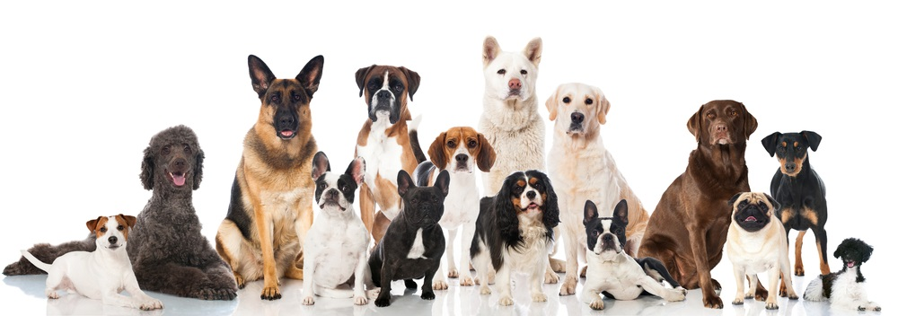
Hond
Les 1

Slide 3
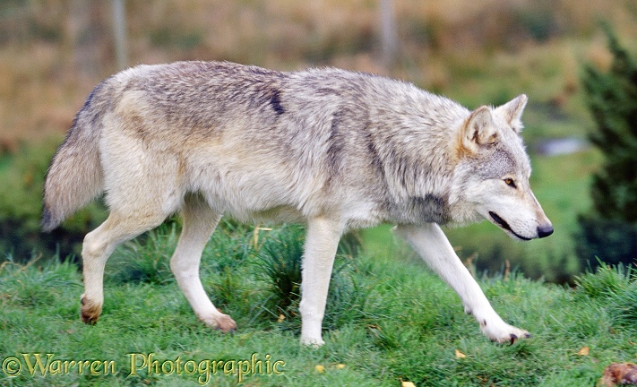
Wolf of hond
Waar stamt de hond van af?
DNA tussen wolven en honden heeft een grote gelijkenis maar is niet hetzelfde
Grootste verschil zit in de grootte van zowel het lichaam als de hersenen, de wolf is groter.
Gedrag is eveneens niet hetzelfde
Grijze wolf = geen voorouder

Slide 4
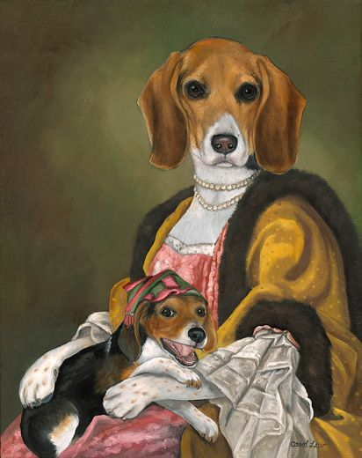
Wat is een hond
Functie en taken door de jaren heen
Mens bepaalde door selectie specifieke kenmerken bij honden
Jacht / bewaking
Antropomorfisme?!
Notes:
Antropomorfisme: Toeschrijven van menselijke gevoelens en beweegredenen aan dieren.

Slide 5
Organisaties in de Kynologie
Volledig: Raad van Beheer op Kynologisch Gebied in Nederland
Onder de vleugel van FCI
Georganiseerde vereniging van verenigen
Fokkers
Sporters
Kynologenclubs
Bijzondere Verenigingen
Diversen

Slide 6
10 Rasgroepen
1. Herders en Veedrijvers
2. Pinschers, Schnauzers, Molossers en Zwitsere Sennenhonden
3. Terriers
4. Dashonden
5. Spitsen en oertypes
6. Lopende honden – zweethonden en verwante rassen
7. Staande honden
8. Retrievers, Spaniels en waterhonden
9. Gezelschapshonden
10. Windhonden
Notes:
Alle hondenrassen zijn op basis van hun oorspronkelijke gebruiksdoel in 10 verschillende rasgroepen verdeeld door de FCI. Sommige rassen hebben wel een beetje merkwaardige plek gekregen in de rasgroep.

Slide 7
Rasgroepen – intro
Het is belangrijk dat je begrijpt wat de rasgroep is en zijn herkomst. De opdracht die je straks moet maken, helpt je alvast.
Alle rasgroepen op een rij? www.houdenvanhonden.nl
Veel gedrag van een hond is verklaarbaar als je weet waar hij oorspronkelijk voor gefokt is

Slide 8
Korte Quiz
Weet jij welke rassen het zijn?
Maak kort voor je zelf!

Slide 9
1?

Slide 10
2?

Slide 11
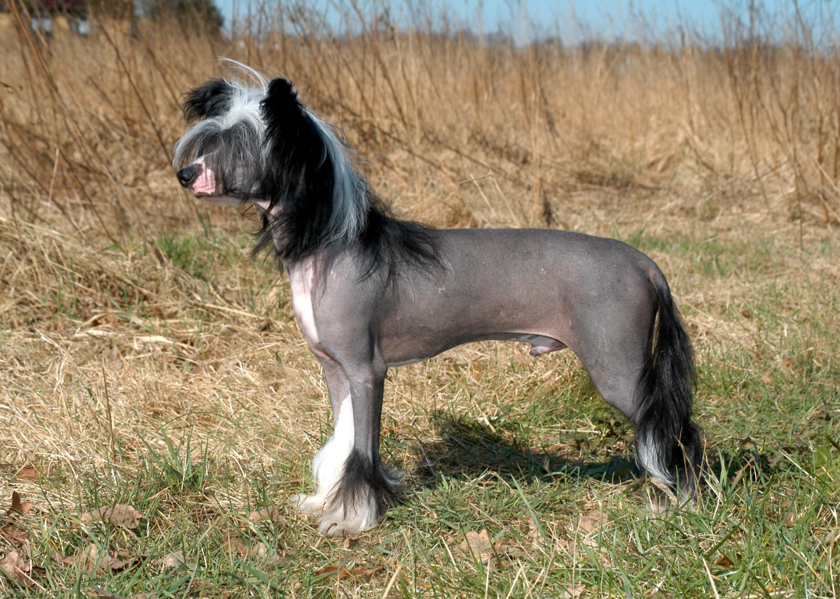
3?

Slide 12
4?

Slide 13
5?

Slide 14
6?

Slide 15
7?

Slide 16
8?

Slide 17
9?

Slide 18
10?

Slide 19
Antwoorden
1 = Chow Chow (rasgroep 5)
2 = Airdale terrier (Rasgroep 3)
3 = Chinese Naakthond (rasgroep 9)
4 = Boston Terrier (rasgroep 9)
5 = Engelse Springer Spaniel (rasgroep 8)
6 = Dobermann (rasgroep 2)
7 = Beagle (rasgroep 6)
8 = Engelse Cocker Spaniel (rasgroep 8)
9 = Shetland Sheepdog (rasgroep 1)
10 = Welsh Corgi Cardigan (rasgroep 1)

Slide 20
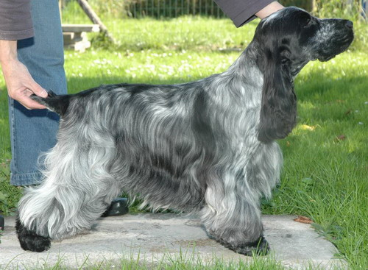
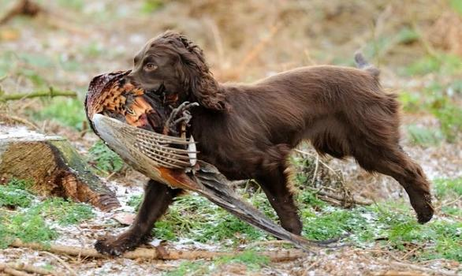
Showlijn honden
Showhonden worden gefokt op uiterlijk,
wat vaak ten koste is gegaan van oorspronkelijke eigenschappen
Notes:
Beide zijn Engelse Cockers….

Slide 21
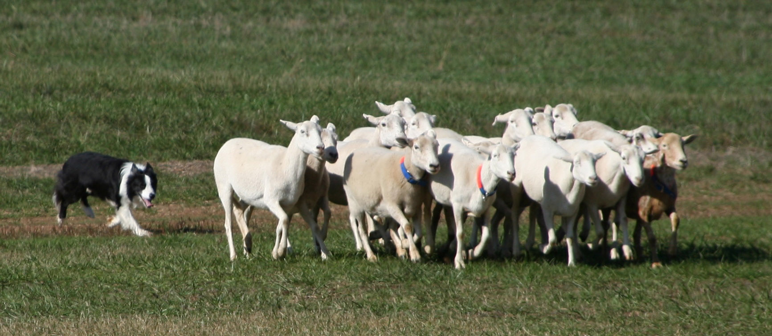
Werklijn honden
Hebben een enorm temperament
moeten dagelijks meedere uren actief zijn om aan hun lichamelijke en geestelijke behoefte te voldoen
Notes:
Veel gedragsproblemen komen voort uit een tekort aan beweging en/of geestelijke arbeid voor de hond, daarom moet je als eigenaar kiezen welke lijn je wilt en daarop in werken met je hond

Slide 22
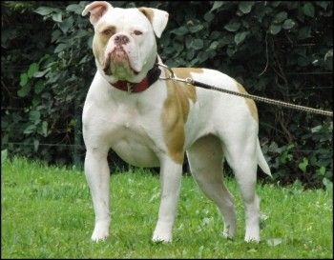
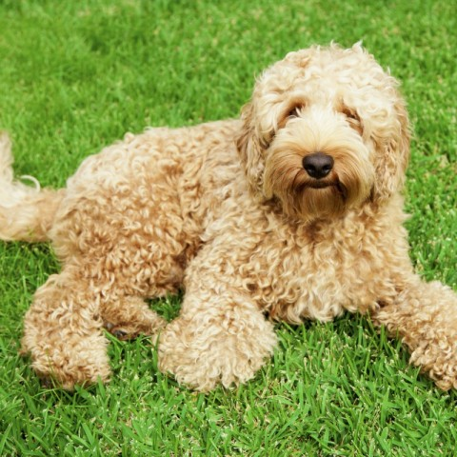
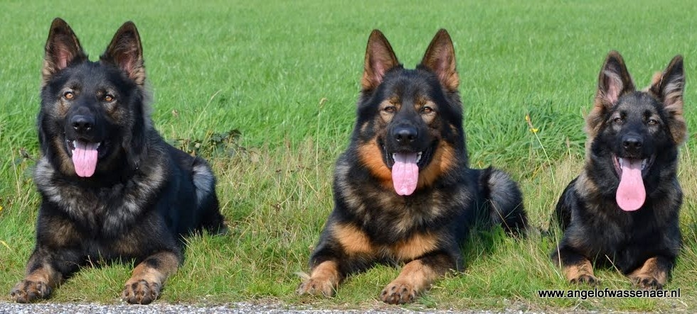
Geen (FCI) erkend ras.. Wel populair
Amerikaanse Bulldog
Labradoodle
Oud Duitse Herdershond

Slide 23
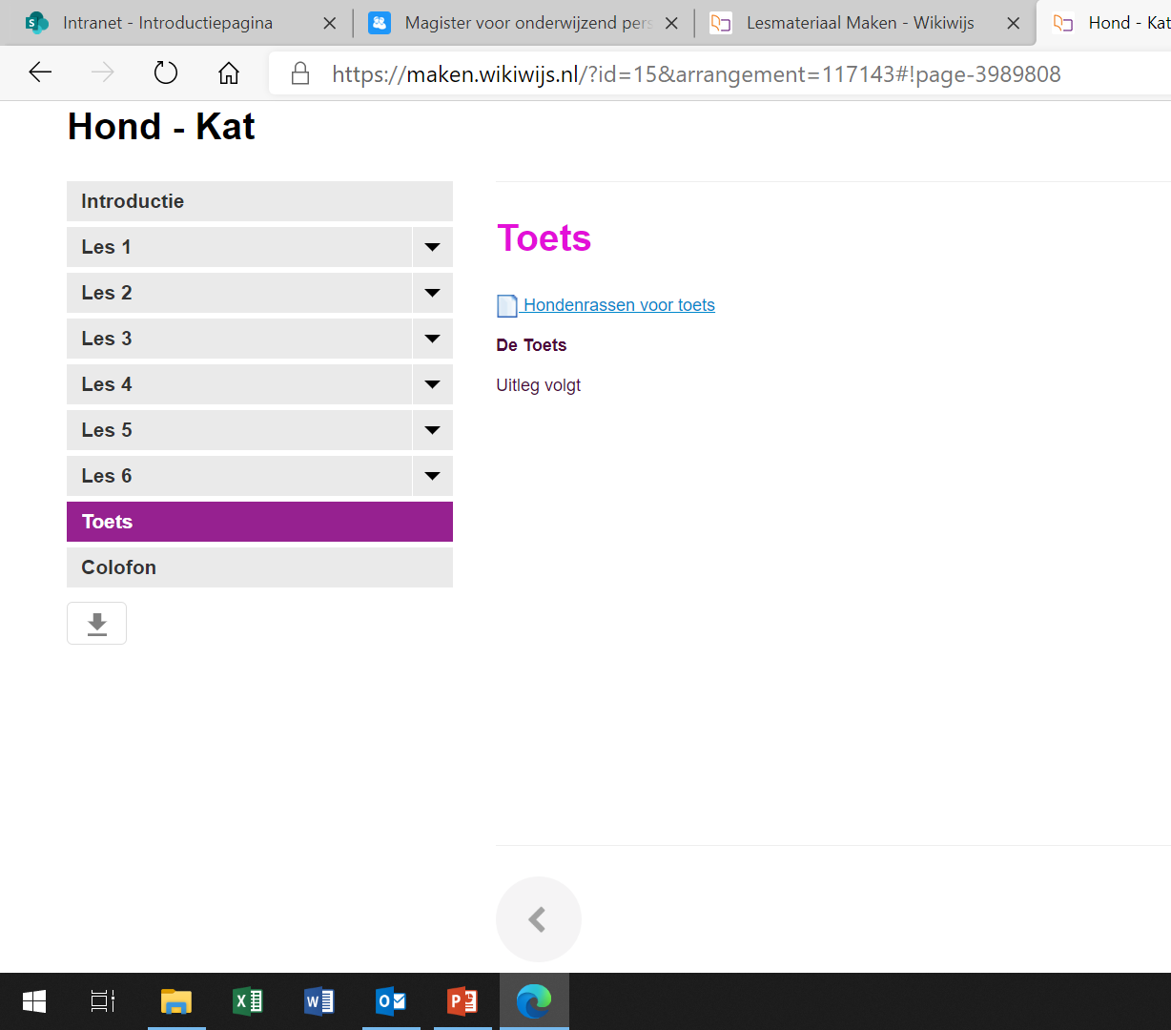
Opdracht les 1
Noteer de 10 rasgroepen met een korte omschrijving en voeg onder iedere rasgroep 4 verschillende rassen met foto toe.
Dit mag in powerpoint / Word
De lijst met rassen welke je moet kennen voor de toets kan je vinden in de wikiwijs

